Slide 1
Cómo …. Cuándo…. Dónde….. Y qué haces para obtener buen desempeño académico

Slide 19
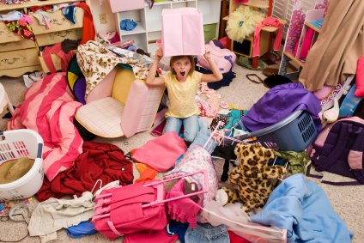

Slide 20
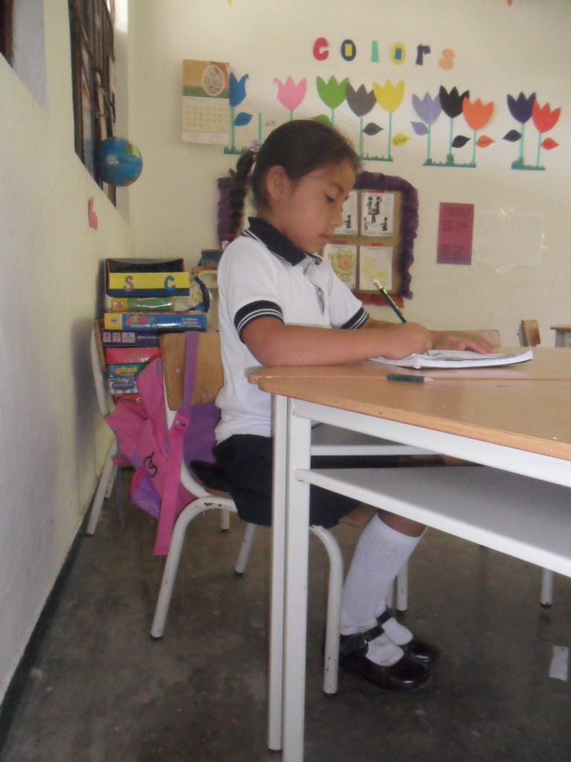
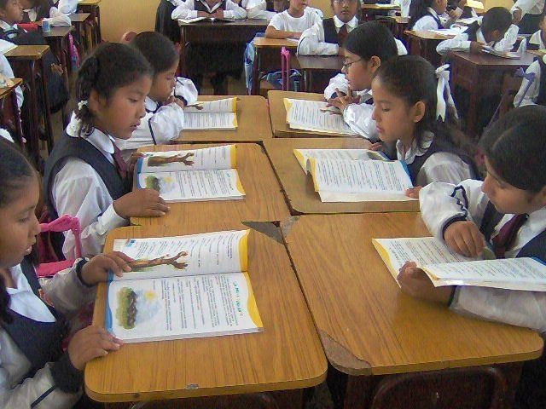

Slide 22
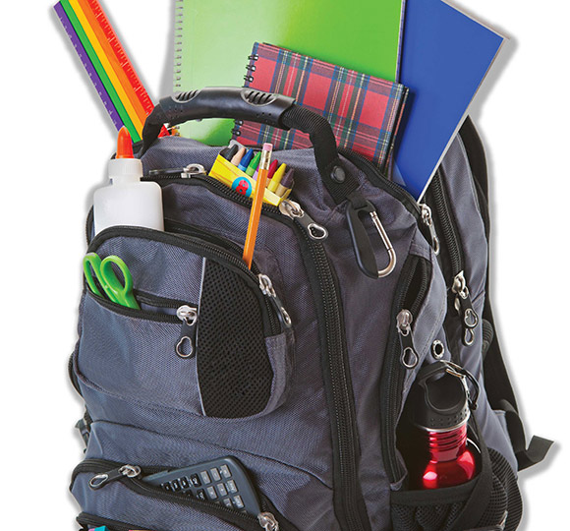

Slide 29
